Slide 1
ЧЕРЕЗ СКАЗКУ В МИР МАТЕМАТИКИ

Slide 2
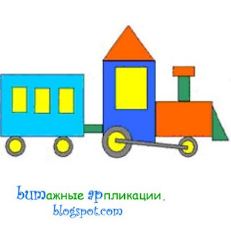
ИЗ КАКИХ ГЕОМЕТРИЧЕСКИХ ФИГУР ПОЕЗД?

Slide 3
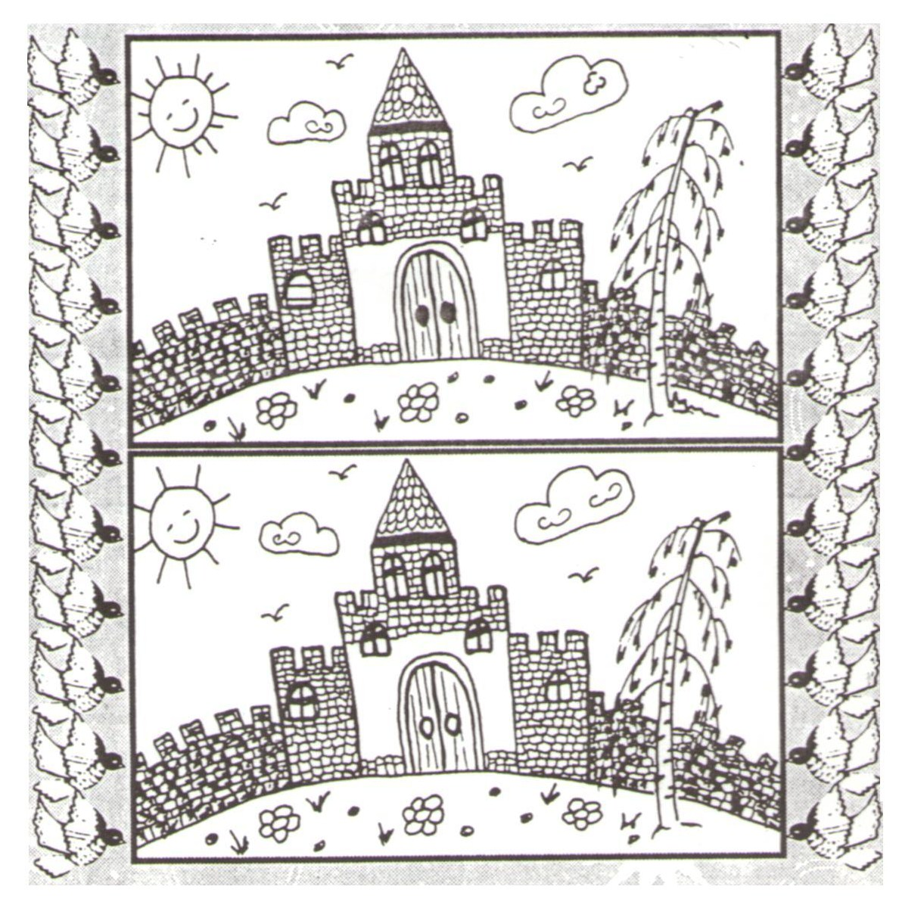
НАЙДИТЕ 5 ОТЛИЧИЙ

Slide 4
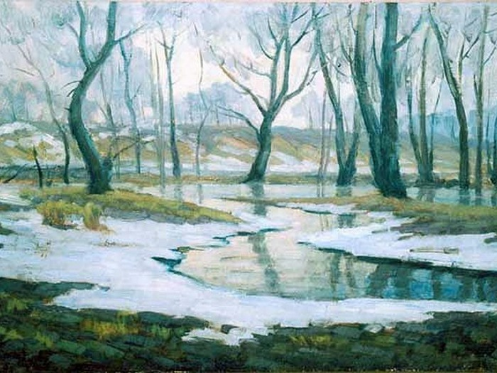
КАКОЕ СЕЙЧАС ЗА ОКНОМ
ВРЕМЯ ГОДА?

Slide 5
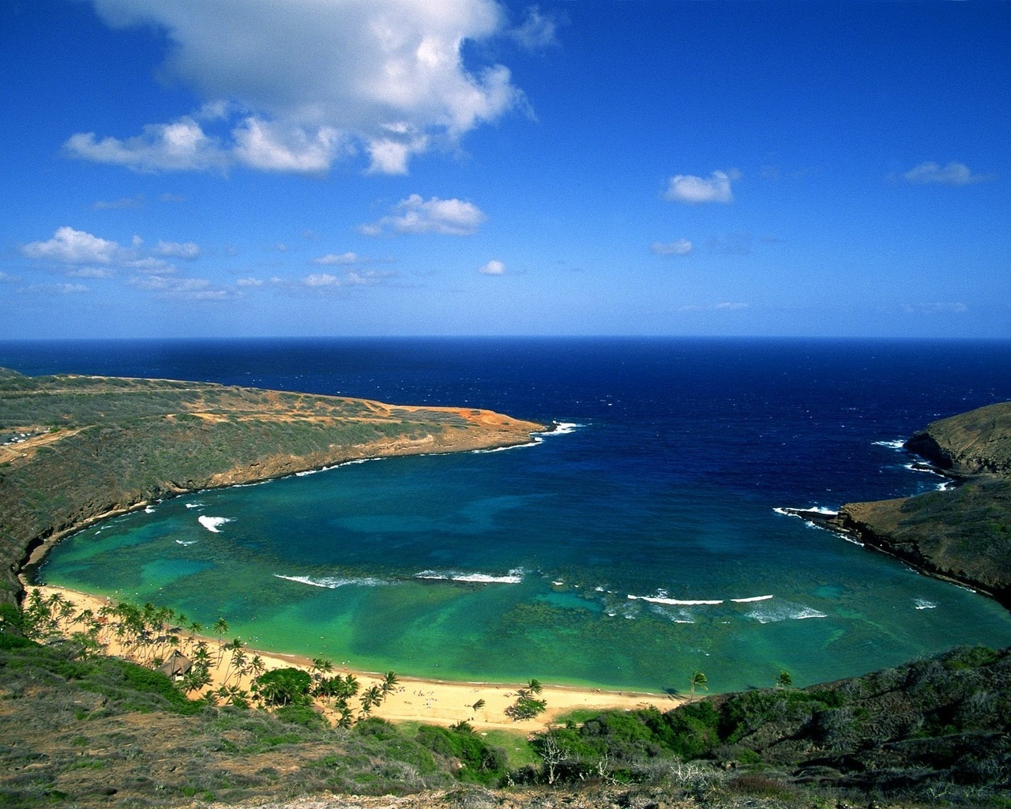
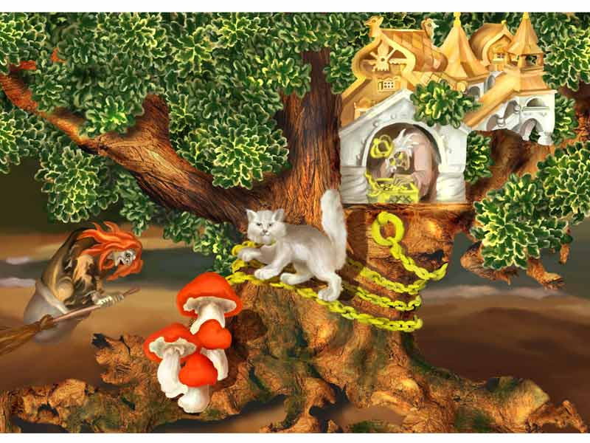
У лукоморья дуб зелёный; Златая цепь на дубе том: И днём и ночью кот учёный Всё ходит по цепи кругом; Идёт направо - песнь заводит, Налево - сказку говорит.

Slide 6
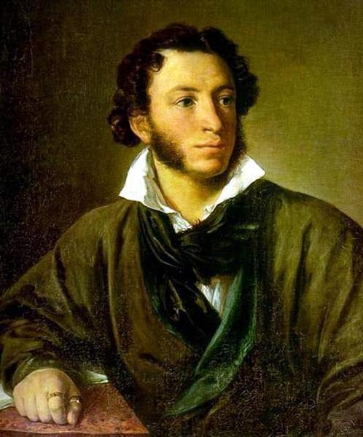
Александр Сергеевич ПУШКИН

Slide 7
С помощью каких геометрических фигур изображён кот Учёный?

Slide 8
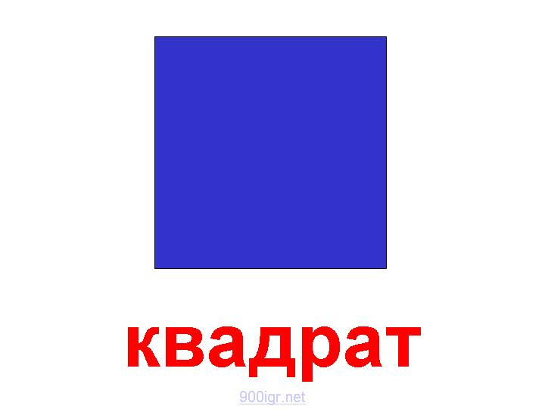
Сказка «РОДСТВЕННИКИ»

Slide 9
ДАВАЙТЕ ОТДОХНЁМ!!!!!

Slide 12
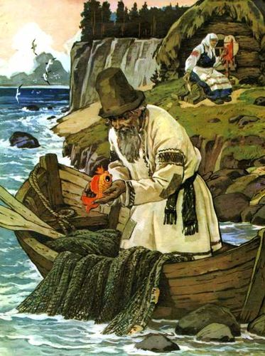
СКАЗКА
О РЫБАКЕ И РЫБКЕ
Жил старик со своею старухой У самого синего моря; Они жили в ветхой землянке Ровно тридцать лет и три года. Старик ловил неводом рыбу, Старуха пряла свою пряжу. Раз он в море закинул невод, — Пришел невод с одною тиной. Он в другой раз закинул невод, Пришел невод с травой морскою. В третий раз закинул он невод, Пришел невод с одною рыбкой, С непростою рыбкой, — золотою.

Slide 13
БУДЕТ ТЕБЕ, СТАРИК, УДАЧА,ЕСЛИ РЕШИШЬ ТАКУЮ ЗАДАЧУ.

Slide 14
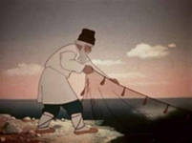
ЗАДАЧА
Предположим, ты, старик, поймал 108 рыбок, ½ ты засолил, а остальную рыбу твоя старуха пожарила на сковородке, причём на сковороду помещается 3 рыбы. Сколько раз старухе придётся использовать сковородку?

Slide 16
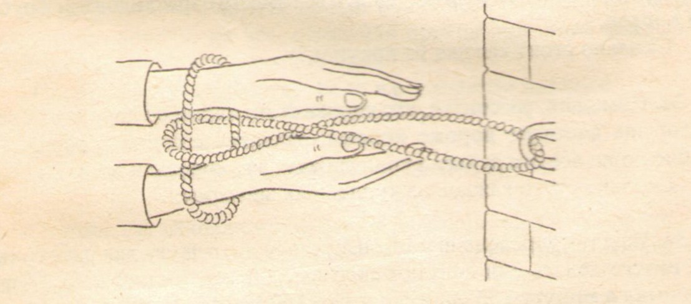
ПОМОГИТЕ СТАРИКУ ОСВОБОДИТЬСЯ

Slide 17
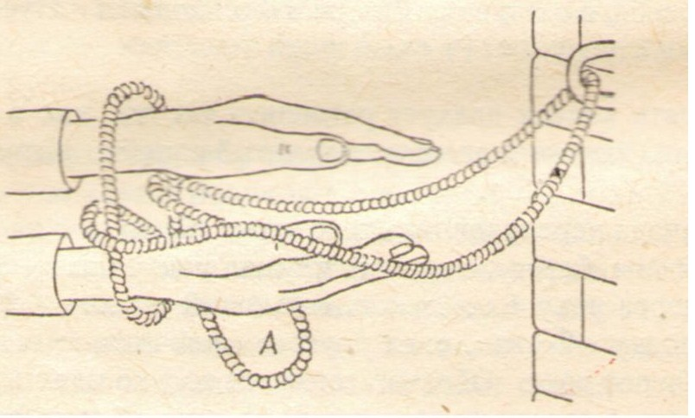

Slide 18
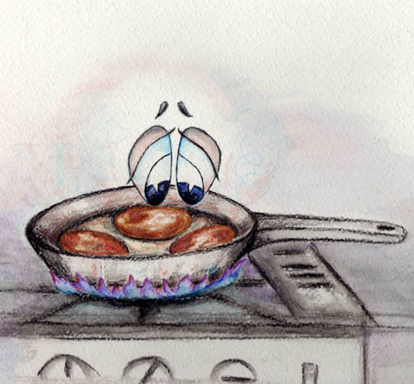
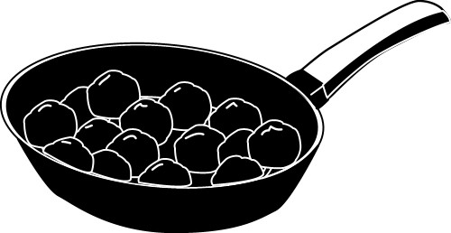
ПРОВЕРКА
108 : 2 х 1 = 54 (р.)
108 – 54 = 54 (р.)
54 : 3 = 18 (раз)
Ответ: 18 раз старухе придётся использовать сковородку.

Slide 19
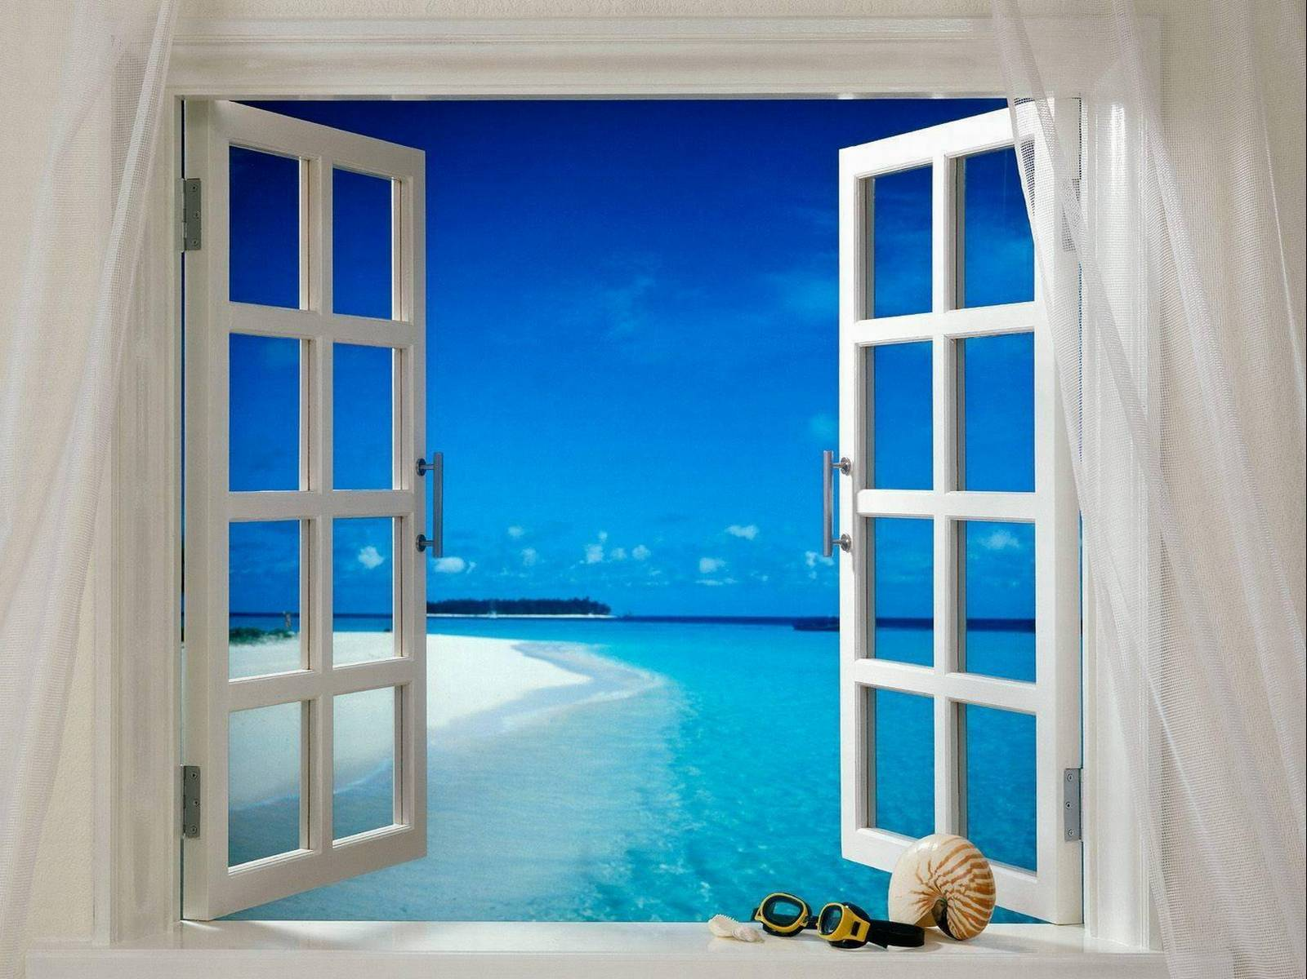

Slide 20
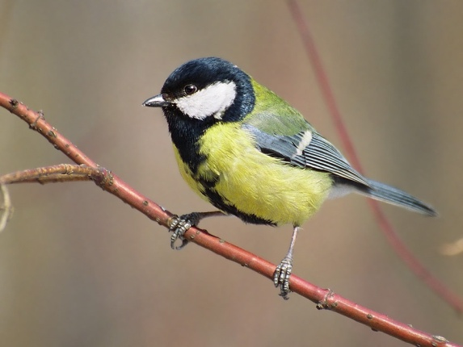
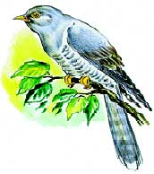
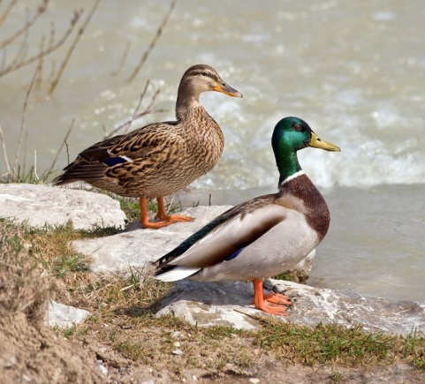
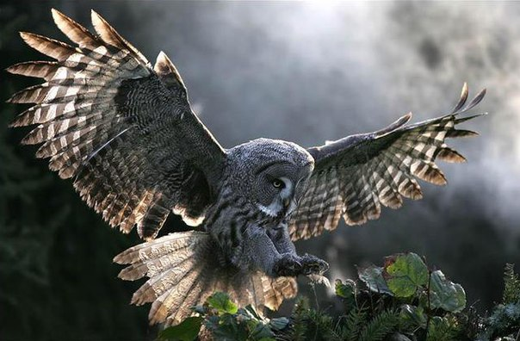
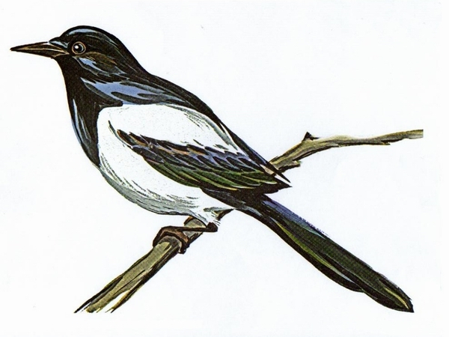
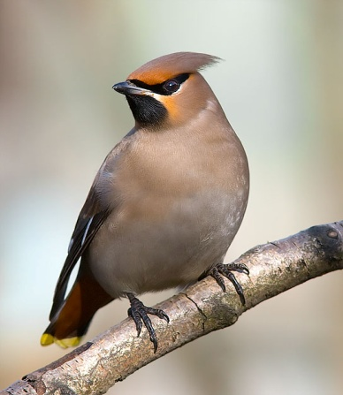

Slide 21
А знаете ли вы, что кукушка за 60 мин съедает 100 гусениц, принося тем самым большую пользу лесу.
Посчитайте, сколько гусениц она съест за неделю, если будет питаться по 6 часов в день?
6 х 7 х 100 = 4200 (гус.)
Ответ: за неделю кукушка съест 4200
гусениц.

Slide 22
ПОДВЕДЕМ ИТОГИ

